Slide 1
二分类 Binary Classification
——侧重数值的二分类案例 Numerical

Slide 2
Agenda
对比案例
预处理
案例分析：预处理异视界

Slide 3
对比案例 Data Pre-Processing
数据预处理 数据预处理在整个数据分析全流程中占有很大的比重，而CDA Level III的考试过程中也是不可避免的，虽然处理深度不及课程中所讲以及工程中的应用，但针对数据源的基本处理也是必不可少的。
关键点
缺失值填补
特征工程
特征选择
特征转换
特征学习

Slide 4
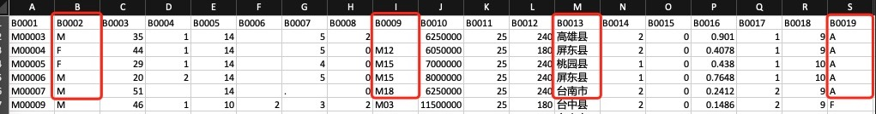
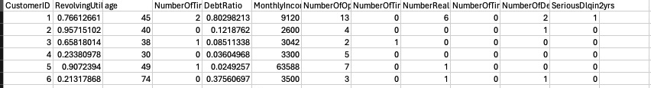
对比案例 Categorical & Numerical
侧重类别：特征中有非数值的情况
侧重数值：特征中全为数值的情况

Slide 5
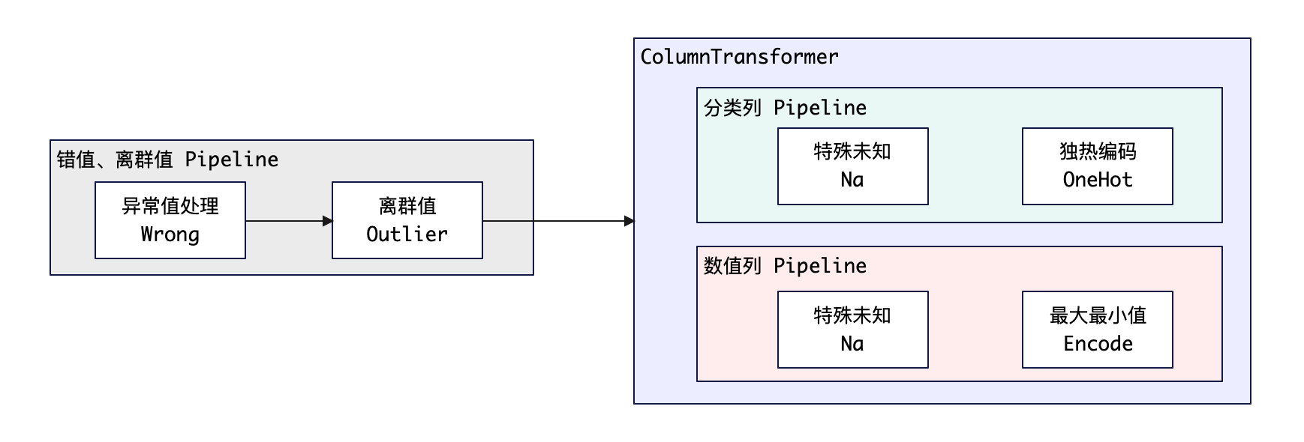
对比案例 Process Workflow
处理流程（考试用） 构造三个 Pipeline，主要针对三种情况分别进行独立处理，且可以随意追加、扩展、更改： 1）错值、离群值——分类列和数值列共享 2）分类列单独处理 3）数值列单独处理

Slide 6
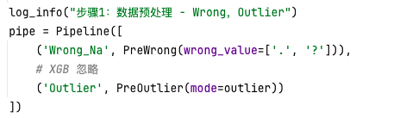
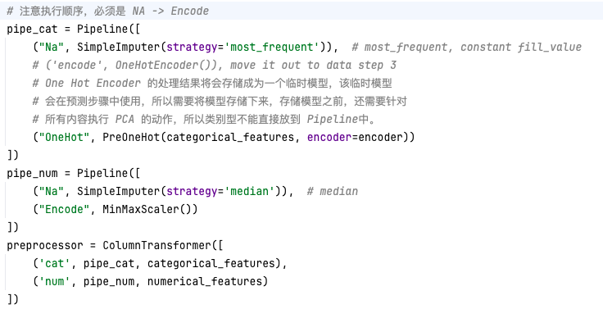
对比案例 Code Segment
参考代码
这种结构适用于任何非文本型预处理！

Slide 7
对比案例 Computer Adapting
计算机处理 面对复杂多变的数据处理，计算机最高效和适应的处理模式就是：数值，简单说就是若特征本身都表示为数值，对计算机而言是最容易处理的，而对字符、文本、音频、图像，最终都只有表示成数值，才可以真正意义得到计算机的青睐，即：数字世界。
类别输入 对类别数据而言，计算机处理过程中最终目的是要将它转换成可识别的数字表达，才可以让计算机针对复杂多变的数据源进行分析——这就是编码的意义。

Slide 8
Agenda
对比案例
预处理
案例分析：预处理异视界

Slide 9
预处理 SimpleImputer
SimpleImputer 用于处理类型中的缺失值，它提供了几种不同策略来填充缺失值：
mean：使用列平均值填充缺失值。
median：使用列的中位数填充缺失值。
most_frequent：使用列的众数来填充缺失值。
constant：使用列的常量来填充缺失值（fill_value参数）。

Slide 10
预处理 Outlier
Outlier离群值 考试中的离群值处理可以自己手写，以提高自己对此的熟悉程度，常用方法
MaxMin：过大/过小值
Cap：平均值
Quartile：四分位法
Trust：95% / 5% 的盖帽法
上述方法是考试中可以采用的一部分方法，您也可以根据自己的所需书写自己的离群值处理器，放到对应的 Pipeline 中。

Slide 11
预处理 Other Outlier
其他离群值处理
处理方法 | 含义
Z-score | from scipy import stats，通过计算数据点的 Z 分数识别离群值，若 Z 分数超过阈值（通常3），则可视为离群值：stats.zscore(data)
IQR score | data.quantile，利用四分位数范围（Interquartile Range, IQR）识别离群值
Boxplot | from seaborn import sns，箱线图可以用来可视化数据分布，标记离群值：sns.boxplot(data)
Winsorizing | 极端值，通过替换数据集中的极端值，通常用分布的边界值替换
树模型 | 模型自动：如随机森林、梯度提升模型，这类模型对离群值敏感性不大
删除 | 删除：某些情况下值本身就是错的，这种场景中可以直接删除或用其他值替换

Slide 12
预处理 Scaler
特征缩放 特征缩放是对数据执行标准化或规范化的处理之一，若数据中出现了不同尺度特征——每一列的范围差异很大时，需将特征映射到一个统一尺度上，高强度特征比低强度特征更重要，而这种做法就是为了获得更加准确的预测和结果。
不同技术
归一化：Normalization，缩放到 0 到 1 之间。
标准化：Standardization，均值偏移为 0，标准差为 1。

Slide 13
预处理 Common Scaler
常见特征缩放
处理方法 | 含义
MinMaxScaler | from sklearn.preprocessing import MinMaxScaler，通过计算特征值的最大值和最小值实现归一化，提高性能
StandardScaler | 将特征缩放为均值为0，方差为1的标准正态分布
RobustScaler | 使用中位数和四分位数来缩放特征
MaxAbsScaler | 将特征缩放到 [-1，1] 的范围内
QuantileTransformer | 非线性变换，将数据映射到均匀或正态分布
PowerTransformer | 使用幂函数将数据映射到正态分布
Normalizer | 对每个样本进行归一化，而不是对特征进行归一化

Slide 14
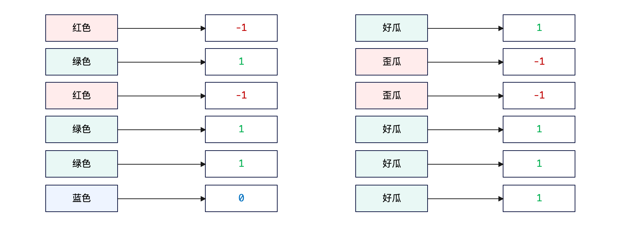
预处理 Label Encoding
LabelEncoder 一种用于标签编码的工具，它可以直接将分类数据转换为分类数值，针对不连续的文本或数字进行编号，例如：类别中“红色”和“蓝色”编码之后对应数值“1”、“-1”：

Slide 15
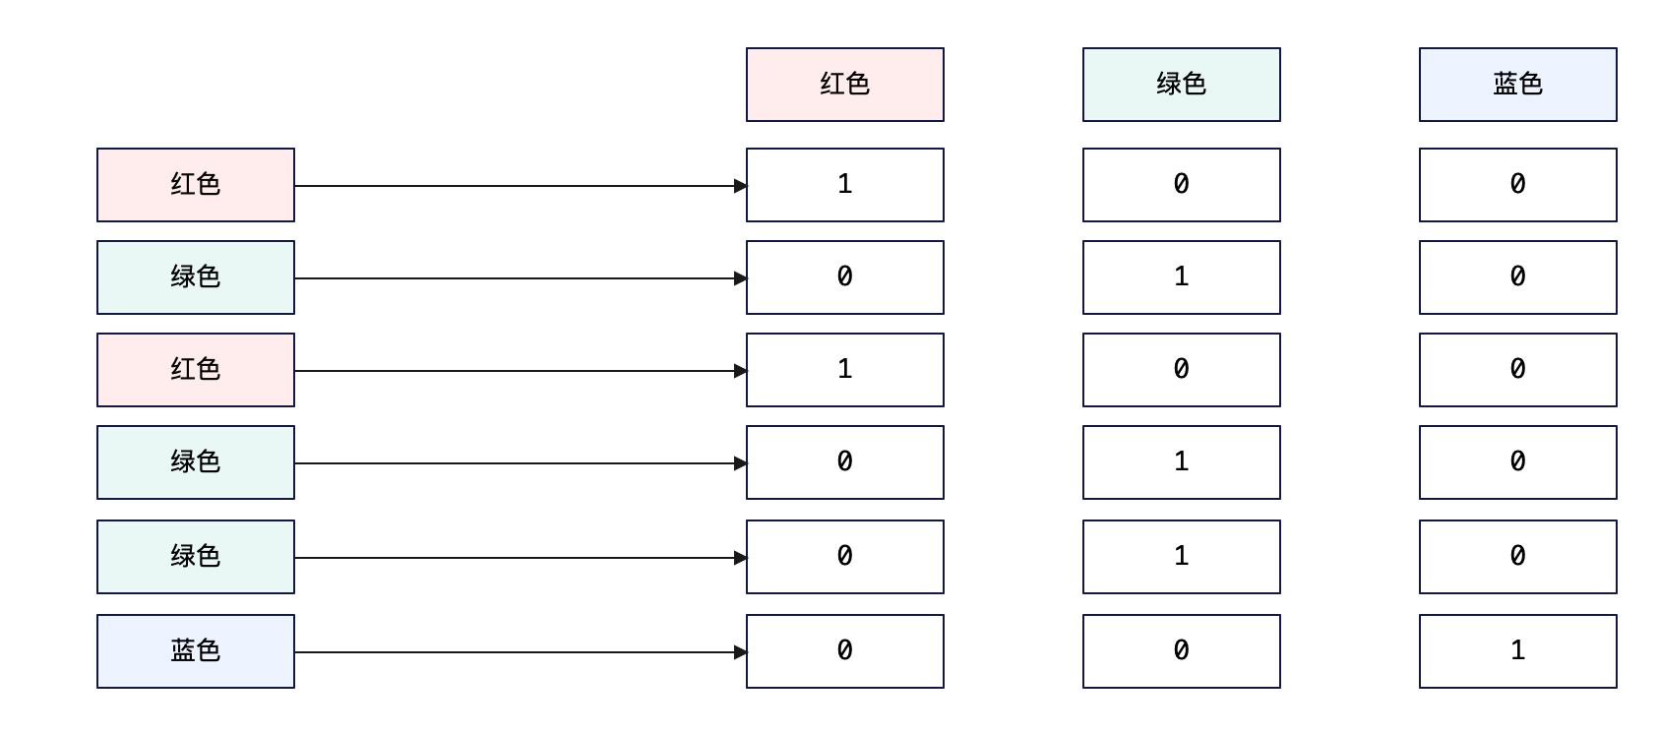
预处理 OneHot Encoder
OneHotEncoder 将一列文本数据转换成一列或多列只有 0 和 1 的数据，它可以将数据分裂成不同的列，每一列都使用 0 或 1 来表示。

Slide 16
预处理 Other Encoder
其他编码器（category_encoders 需独立安装）
编码器名称 | 含义 / 用法
OrdinalEncoder | from sklearn.preprocessing import OrdinalEncoder，将分类特征转换为整数数组，对有序分类数据十分有用，如：高、中、低
LabelBinarizer | from sklearn.preprocessing import LabelBinarizer，将分类数据转换为二进制数组，每个类别仅有一个元素为1，其余都为0
MultiLabelBinarizer | from sklearn.preprocessing import MultiLabelBinarizer，分类特征包含多个标签，这个编码器会十分有用
DictVectorizer | from sklearn.feature_extraction import DictVectorizer，用于将字典列表转换成矩阵形式，特别适合处理稀疏矩阵
BinaryEncoder | from category_encoders import BinaryEncoder，将分类数据转换成二进制列，适用于有大量类别的特征
HashingEncoder | from category_encoders import HashingEncoder，通过哈希技术将分类特征转换成固定大小的表示，适用于高纬数据

Slide 17
预处理 Re-Sample
不均衡采样
过采样（Over-Sampling）：增加少数类样本，使和多数类样本数量近似。
欠采样（Under-Sampling）：减少多数类的样本数量，使和少数类的样本数量近似。
考试最常见的情况：颜色作为特征有两个值——红色和绿色，而样本数据10000条中，红色只有1条，其他全是绿色，若颜色作为特征来分析，就必须处理，而由于考试中数据量有限，所以一般采用过采样。

Slide 18
预处理 Over-Sampling
常用过采样
处理方法 | 含义
随机过程采样 | from imblearn.over_sampling import RandomOverSampler，最简单的采样方法，直接复制少数类样例平衡数据
SMOTE | from imblearn.over_sampling import SMOTE，合成少数类的过程采样技术，常用方式，可以创建新的合成样本平衡数据（非复制）
Borderline SMOTE | SMOTE 变种，针对边界值附近的少数类示例进行过度采样，区分噪声点和边界点
KMeans SMOTE | SMOTE 变种，在输入空间的关键区域生成少数类样本辅助采样，避免噪声
SVM SMOTE | SMOTE 变种：结合 SVM 算法识别错误分类点，用支持向量近似边界区域
ADASYN | from imblearn.over_sampling import ADASYN，根据数据密度创建合成数据，在低密度区域生成更多的合成数据
Smote-NC | from imblearn.over_sampling import SMOTENC，适用于所有连续特征的数据集

Slide 19
Agenda
对比案例
预处理
案例分析：预处理异视界

Slide 20
案例分析：预处理 Case: 二分类案例分析
案例分析
runner_binary_numerical
步骤 1. 需求分析 2. 代码流程 3. 自测结果
最终提交结果

Slide 21
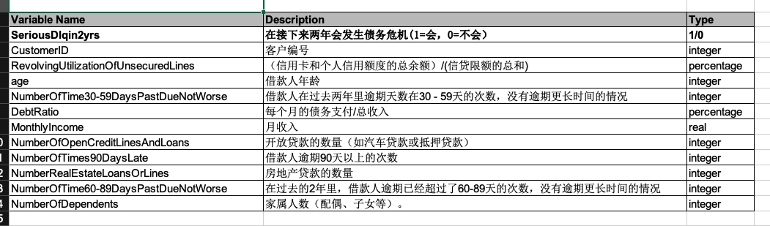
案例分析：预处理 Case: 二分类案例分析
需求分析
仔细阅读原始描述文件 Data_description，确定特征类型和字段名

Slide 22
案例分析：预处理 Case: 二分类案例分析
预处理关键点
将类别特征和数值特征分开的处理模式 all_features = x.columns.values.tolist() numerical_features = [i for i in all_features if i not in categorical_features]
使用 ColumnTransformer 类搭建不同的 Pipeline 处理不同特征 preprocessor = ColumnTransformer([ ('cat', pipe_cat, categorical_features), ('num', pipe_num, numerical_features) ])
目标列的标签化处理 df_x = df_train.drop(f_target, axis=1)

Slide 23
案例分析：预处理 Case: 二分类案例分析
ColumnTransformer
一个十分有用的工具类，允许对数据集中的不同列应用不同的预处理和转换步骤，在处理包含多种数据类型的数据集时特别有用。
灵活性：可以为数据集中每一列选择不同的预处理方法。
简洁性：允许在一个步骤中定义所有的列转换，代码易于管理。
兼容性：和 Pipeline 这种 scikit-learn 中的功能很好集成，非常容易嵌入机器学习工作流中。

Slide 24
Q & A

